Slide 1
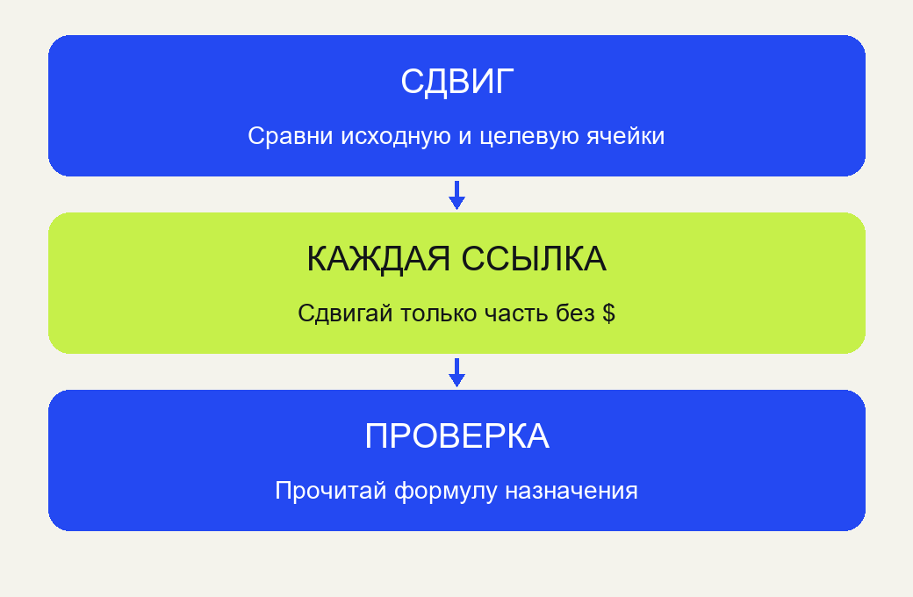
ФОРМУЛА В ПУТИ
Сдвинуть адрес.
Сохранить нужную часть.
MediaSchool
Информатика, 9 класс
Notes:
Информатика, 9 класс. Слайд 1.
Место в сценарии: 0–2 мин.
Вопрос: Сначала прогноз, затем проверка.
Полное условие S0: D2 содержит =B2*C2 и показывает 12. Где проверить, что сохранена формула, а не введено готовое число? Ключ: В строке формул выбранной D2; должно быть =B2*C2. Критерий: Названо содержимое/строка формул D2; развёрнутое объяснение не требуется. Помощь: Выдели ячейку, посмотри её введённое содержимое. До звонка готовый редактор, заготовка, своя папка и проверенные команды копирования/вставки. При 15 ПК роли A/B, по 8 минут собственных действий; партнёр считает и пишет прогноз. При 30 ПК параллельно. Готовый файл учителя не заменяет личное копирование/сохранение. Меню и региональный ввод учитель проверяет заранее; установки и внешние аккаунты в уроке не нужны. Иллюстрация концептуальная. Точные входные данные заданы текстом и редактируемыми таблицами/схемами.
[Sources]
https://edsoo.ru/wp-content/uploads/2025/07/2025_ooo_frp_informatika-7-9_baza.pdf
https://support.microsoft.com/en-us/excel/move-or-copy-a-formula-in-excel
https://support.microsoft.com/en-us/excel/switch-between-relative-absolute-and-mixed-references
https://edsoo.ru/wp-content/uploads/2026/08/informatika.pdf
Изображение: оригинальная математическая схема MediaSchool, построенная программно по явно заданным данным. Не ImageGen. Пятнадцать оригинальных научных таблиц/схем и пять сохранённых иллюстраций «Сигнал». Слайд15 содержит подлинный печатный фрагмент пустой заготовки Excel,не полный интерфейс. Результаты разбора ожидаемые,не наблюдения ученика. Формулы и адреса также даны редактируемым текстом/нативными таблицами.
[/Sources]

Slide 2

Старт: S0
D2 показывает 12; введено =B2*C2.
Где увидеть сохранённую формулу?
MediaSchool
02
Notes:
Информатика, 9 класс. Слайд 2.
Место в сценарии: 0–2 мин.
Вопрос: Где увидеть сохранённую формулу?
Полное условие S0: D2 содержит =B2*C2 и показывает 12. Где проверить, что сохранена формула, а не введено готовое число? Ключ: В строке формул выбранной D2; должно быть =B2*C2. Критерий: Названо содержимое/строка формул D2; развёрнутое объяснение не требуется. Помощь: Выдели ячейку, посмотри её введённое содержимое. До звонка готовый редактор, заготовка, своя папка и проверенные команды копирования/вставки. При 15 ПК роли A/B, по 8 минут собственных действий; партнёр считает и пишет прогноз. При 30 ПК параллельно. Готовый файл учителя не заменяет личное копирование/сохранение. Меню и региональный ввод учитель проверяет заранее; установки и внешние аккаунты в уроке не нужны. Иллюстрация концептуальная. Точные входные данные заданы текстом и редактируемыми таблицами/схемами.
[Sources]
https://edsoo.ru/wp-content/uploads/2025/07/2025_ooo_frp_informatika-7-9_baza.pdf
https://support.microsoft.com/en-us/excel/move-or-copy-a-formula-in-excel
https://support.microsoft.com/en-us/excel/switch-between-relative-absolute-and-mixed-references
https://edsoo.ru/wp-content/uploads/2026/08/informatika.pdf
Изображение: ImageGen; концептуальная учебная иллюстрация, не документальный снимок. Точные математические примеры и таблицы набраны отдельно редактируемыми объектами.
[/Sources]

Slide 3
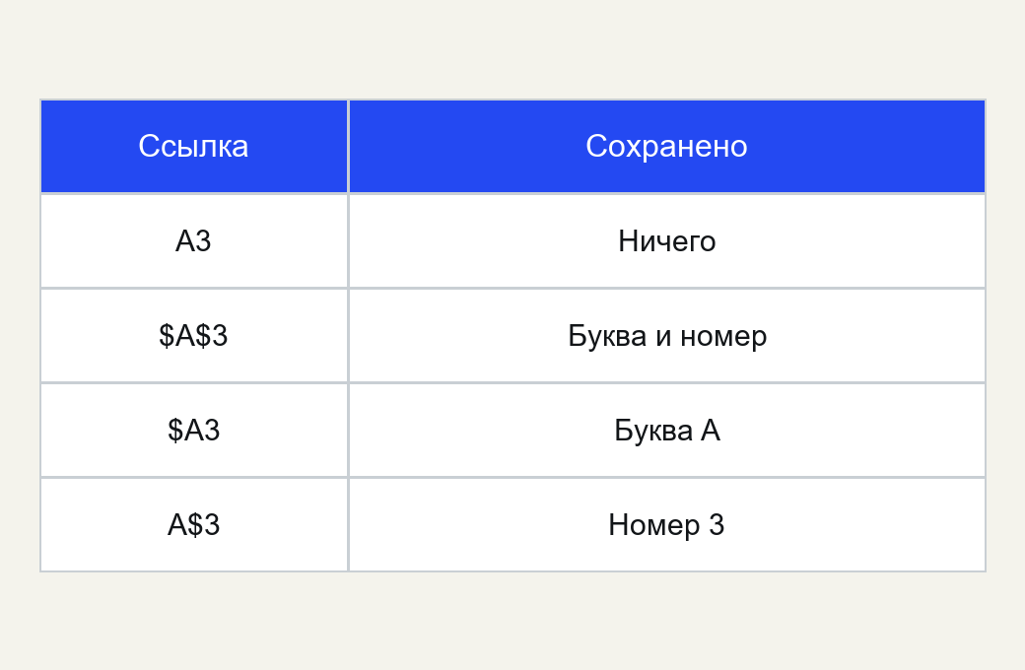
Четыре вида ссылки
Сдвигается только незакреплённая часть.
Ссылка | Сохранено
A3 | Ничего
$A$3 | Буква и номер
$A3 | Буква
A$3 | Номер
Знак $ стоит перед закреплённой частью.
MediaSchool
03
Notes:
Информатика, 9 класс. Слайд 3.
Место в сценарии: 2–5 мин.
Вопрос: Знак $ стоит перед закреплённой частью.
Памятка: Найди сдвиг от исходной ячейки к целевой: отдельно столбцы и строки. Для каждого адреса сдвигай только незакреплённые части. A1 — обе меняются; $A$1 — обе остаются; $A1 — столбец A остаётся; A$1 — строка 1 остаётся. Знак $ пишется перед закреплённой частью. Он не блокирует изменение числа. Копирование ячейки с формулой изменяет относительные адреса; перенос вырезанием — другое действие и здесь не используется. После копирования открой строку формул, проверь адреса и пересчёт на новых данных. Ввод знаков $ вручную достаточен; клавиша F4 зависит от редактора/клавиатуры и обязательной не является. Модель: Другой пример: C3 содержит =A3+$H$1. Из C3 в D4 — один столбец вправо и одна строка вниз. A3 становится B4, $H$1 остаётся тем же. В D4 =B4+$H$1. До звонка готовый редактор, заготовка, своя папка и проверенные команды копирования/вставки. При 15 ПК роли A/B, по 8 минут собственных действий; партнёр считает и пишет прогноз. При 30 ПК параллельно. Готовый файл учителя не заменяет личное копирование/сохранение. Меню и региональный ввод учитель проверяет заранее; установки и внешние аккаунты в уроке не нужны. Иллюстрация концептуальная. Точные входные данные заданы текстом и редактируемыми таблицами/схемами.
[Sources]
https://edsoo.ru/wp-content/uploads/2025/07/2025_ooo_frp_informatika-7-9_baza.pdf
https://support.microsoft.com/en-us/excel/move-or-copy-a-formula-in-excel
https://support.microsoft.com/en-us/excel/switch-between-relative-absolute-and-mixed-references
https://edsoo.ru/wp-content/uploads/2026/08/informatika.pdf
Изображение: оригинальная математическая схема MediaSchool, построенная программно по явно заданным данным. Не ImageGen. Пятнадцать оригинальных научных таблиц/схем и пять сохранённых иллюстраций «Сигнал». Слайд15 содержит подлинный печатный фрагмент пустой заготовки Excel,не полный интерфейс. Результаты разбора ожидаемые,не наблюдения ученика. Формулы и адреса также даны редактируемым текстом/нативными таблицами.
[/Sources]

Slide 4
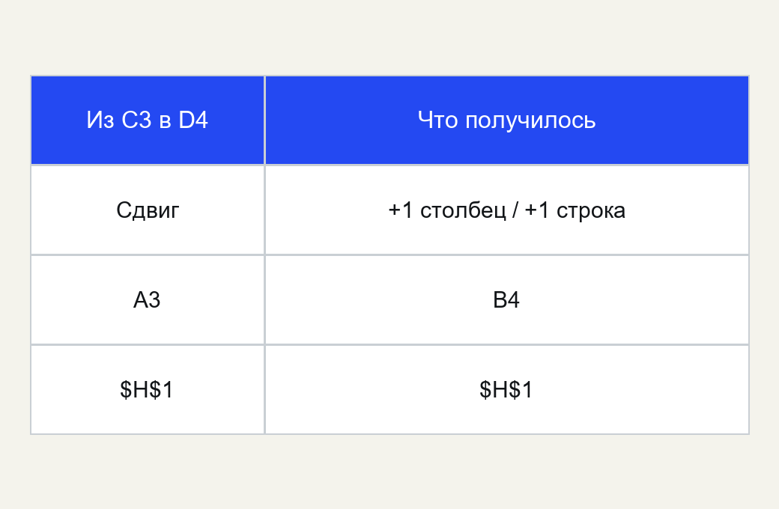
Другой пример
C3 → D4: +1 столбец, +1 строка.
В C3 | В D4
A3 | B4
$H$1 | $H$1
В D4 =B4+$H$1.
MediaSchool
04
Notes:
Информатика, 9 класс. Слайд 4.
Место в сценарии: 2–5 мин.
Вопрос: В D4 =B4+$H$1.
Памятка: Найди сдвиг от исходной ячейки к целевой: отдельно столбцы и строки. Для каждого адреса сдвигай только незакреплённые части. A1 — обе меняются; $A$1 — обе остаются; $A1 — столбец A остаётся; A$1 — строка 1 остаётся. Знак $ пишется перед закреплённой частью. Он не блокирует изменение числа. Копирование ячейки с формулой изменяет относительные адреса; перенос вырезанием — другое действие и здесь не используется. После копирования открой строку формул, проверь адреса и пересчёт на новых данных. Ввод знаков $ вручную достаточен; клавиша F4 зависит от редактора/клавиатуры и обязательной не является. Модель: Другой пример: C3 содержит =A3+$H$1. Из C3 в D4 — один столбец вправо и одна строка вниз. A3 становится B4, $H$1 остаётся тем же. В D4 =B4+$H$1. До звонка готовый редактор, заготовка, своя папка и проверенные команды копирования/вставки. При 15 ПК роли A/B, по 8 минут собственных действий; партнёр считает и пишет прогноз. При 30 ПК параллельно. Готовый файл учителя не заменяет личное копирование/сохранение. Меню и региональный ввод учитель проверяет заранее; установки и внешние аккаунты в уроке не нужны. Иллюстрация концептуальная. Точные входные данные заданы текстом и редактируемыми таблицами/схемами.
[Sources]
https://edsoo.ru/wp-content/uploads/2025/07/2025_ooo_frp_informatika-7-9_baza.pdf
https://support.microsoft.com/en-us/excel/move-or-copy-a-formula-in-excel
https://support.microsoft.com/en-us/excel/switch-between-relative-absolute-and-mixed-references
https://edsoo.ru/wp-content/uploads/2026/08/informatika.pdf
Изображение: оригинальная математическая схема MediaSchool, построенная программно по явно заданным данным. Не ImageGen. Пятнадцать оригинальных научных таблиц/схем и пять сохранённых иллюстраций «Сигнал». Слайд15 содержит подлинный печатный фрагмент пустой заготовки Excel,не полный интерфейс. Результаты разбора ожидаемые,не наблюдения ученика. Формулы и адреса также даны редактируемым текстом/нативными таблицами.
[/Sources]

Slide 5
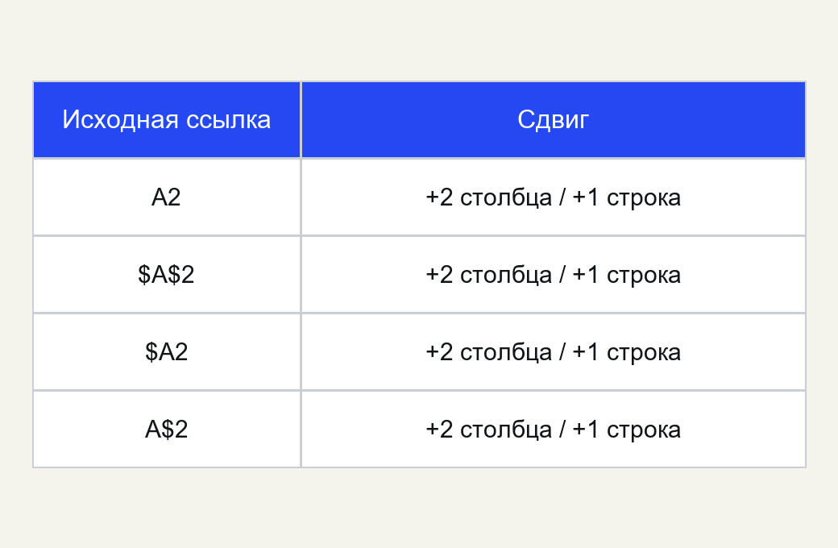
C1: предскажи копии
Два столбца вправо, одна строка вниз.
A2 / $A$2 / $A2 / A$2 — сначала сам.
MediaSchool
05
Notes:
Информатика, 9 класс. Слайд 5.
Место в сценарии: 5–8 мин.
Вопрос: A2 / $A$2 / $A2 / A$2 — сначала сам.
Полное условие C1: Формулу копируют на два столбца вправо и одну строку вниз. Во что превращается каждая ссылка: A2, $A$2, $A2, A$2? Сохрани знаки $ там, где они были. Ключ: C3, $A$2, $A3, C$2 — в том же порядке. Критерий: Четыре верных преобразования; не требовать вычислений без данных. Помощь: Отдельно рассмотри букву и номер. $ перед частью запрещает сдвиг этой части. До звонка готовый редактор, заготовка, своя папка и проверенные команды копирования/вставки. При 15 ПК роли A/B, по 8 минут собственных действий; партнёр считает и пишет прогноз. При 30 ПК параллельно. Готовый файл учителя не заменяет личное копирование/сохранение. Меню и региональный ввод учитель проверяет заранее; установки и внешние аккаунты в уроке не нужны. Иллюстрация концептуальная. Точные входные данные заданы текстом и редактируемыми таблицами/схемами.
[Sources]
https://edsoo.ru/wp-content/uploads/2025/07/2025_ooo_frp_informatika-7-9_baza.pdf
https://support.microsoft.com/en-us/excel/move-or-copy-a-formula-in-excel
https://support.microsoft.com/en-us/excel/switch-between-relative-absolute-and-mixed-references
https://edsoo.ru/wp-content/uploads/2026/08/informatika.pdf
Изображение: оригинальная математическая схема MediaSchool, построенная программно по явно заданным данным. Не ImageGen. Пятнадцать оригинальных научных таблиц/схем и пять сохранённых иллюстраций «Сигнал». Слайд15 содержит подлинный печатный фрагмент пустой заготовки Excel,не полный интерфейс. Результаты разбора ожидаемые,не наблюдения ученика. Формулы и адреса также даны редактируемым текстом/нативными таблицами.
[/Sources]

Slide 6
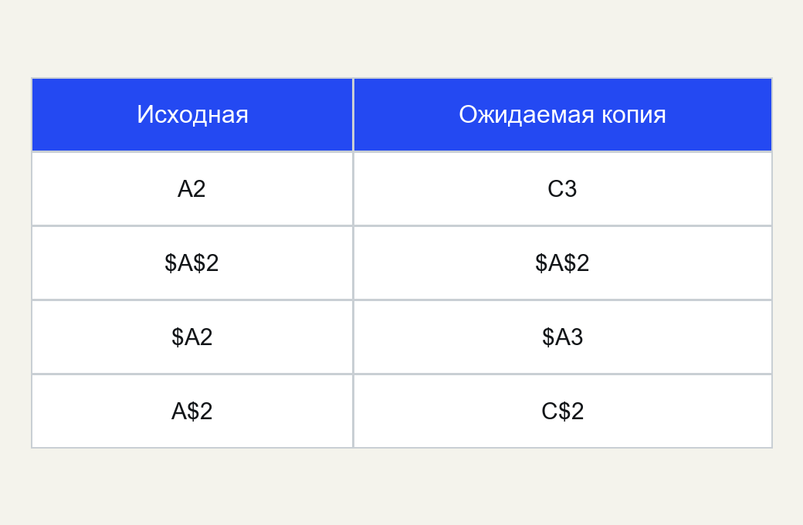
Проверка C1
C3 / $A$2 / $A3 / C$2.
Отдельный запрет для каждой части.
MediaSchool
06
Notes:
Информатика, 9 класс. Слайд 6.
Место в сценарии: 5–8 мин.
Вопрос: Отдельный запрет для каждой части.
Полное условие C1: Формулу копируют на два столбца вправо и одну строку вниз. Во что превращается каждая ссылка: A2, $A$2, $A2, A$2? Сохрани знаки $ там, где они были. Ключ: C3, $A$2, $A3, C$2 — в том же порядке. Критерий: Четыре верных преобразования; не требовать вычислений без данных. Помощь: Отдельно рассмотри букву и номер. $ перед частью запрещает сдвиг этой части. До звонка готовый редактор, заготовка, своя папка и проверенные команды копирования/вставки. При 15 ПК роли A/B, по 8 минут собственных действий; партнёр считает и пишет прогноз. При 30 ПК параллельно. Готовый файл учителя не заменяет личное копирование/сохранение. Меню и региональный ввод учитель проверяет заранее; установки и внешние аккаунты в уроке не нужны. Иллюстрация концептуальная. Точные входные данные заданы текстом и редактируемыми таблицами/схемами.
[Sources]
https://edsoo.ru/wp-content/uploads/2025/07/2025_ooo_frp_informatika-7-9_baza.pdf
https://support.microsoft.com/en-us/excel/move-or-copy-a-formula-in-excel
https://support.microsoft.com/en-us/excel/switch-between-relative-absolute-and-mixed-references
https://edsoo.ru/wp-content/uploads/2026/08/informatika.pdf
Изображение: оригинальная математическая схема MediaSchool, построенная программно по явно заданным данным. Не ImageGen. Пятнадцать оригинальных научных таблиц/схем и пять сохранённых иллюстраций «Сигнал». Слайд15 содержит подлинный печатный фрагмент пустой заготовки Excel,не полный интерфейс. Результаты разбора ожидаемые,не наблюдения ученика. Формулы и адреса также даны редактируемым текстом/нативными таблицами.
[/Sources]

Slide 7
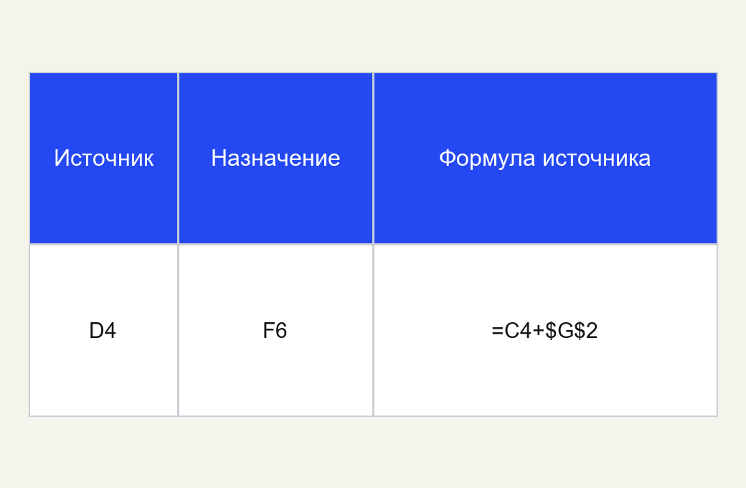
A1: куда скопировали?
D4 → F6; в D4 =C4+$G$2.
Запиши новую формулу и сдвиг.
MediaSchool
07
Notes:
Информатика, 9 класс. Слайд 7.
Место в сценарии: 8–11 мин.
Вопрос: Запиши новую формулу и сдвиг.
Полное условие A1: В D4 записано =C4+$G$2. Копируют D4 в F6. Запиши формулу F6 и назови сдвиг по столбцам и строкам. Ключ: В F6 =E6+$G$2; два столбца вправо и две строки вниз. Критерий: Верная формула и оба сдвига; допустим порядок +2 столбца/+2 строки. Помощь: D → F это +2; 4 → 6 это +2. Применяй сдвиг только к незакреплённым частям. До звонка готовый редактор, заготовка, своя папка и проверенные команды копирования/вставки. При 15 ПК роли A/B, по 8 минут собственных действий; партнёр считает и пишет прогноз. При 30 ПК параллельно. Готовый файл учителя не заменяет личное копирование/сохранение. Меню и региональный ввод учитель проверяет заранее; установки и внешние аккаунты в уроке не нужны. Иллюстрация концептуальная. Точные входные данные заданы текстом и редактируемыми таблицами/схемами.
[Sources]
https://edsoo.ru/wp-content/uploads/2025/07/2025_ooo_frp_informatika-7-9_baza.pdf
https://support.microsoft.com/en-us/excel/move-or-copy-a-formula-in-excel
https://support.microsoft.com/en-us/excel/switch-between-relative-absolute-and-mixed-references
https://edsoo.ru/wp-content/uploads/2026/08/informatika.pdf
Изображение: оригинальная математическая схема MediaSchool, построенная программно по явно заданным данным. Не ImageGen. Пятнадцать оригинальных научных таблиц/схем и пять сохранённых иллюстраций «Сигнал». Слайд15 содержит подлинный печатный фрагмент пустой заготовки Excel,не полный интерфейс. Результаты разбора ожидаемые,не наблюдения ученика. Формулы и адреса также даны редактируемым текстом/нативными таблицами.
[/Sources]

Slide 8
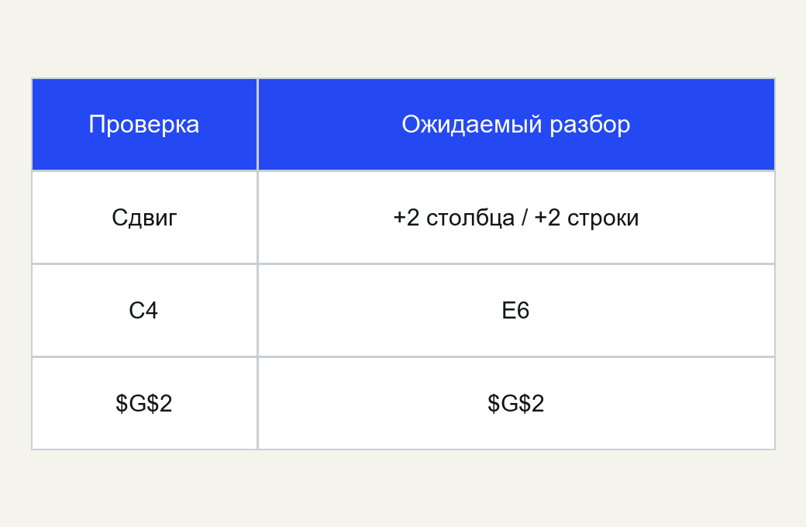
Проверка A1
В F6 =E6+$G$2.
Сдвиг +2 столбца, +2 строки.
MediaSchool
08
Notes:
Информатика, 9 класс. Слайд 8.
Место в сценарии: 8–11 мин.
Вопрос: Сдвиг +2 столбца, +2 строки.
Полное условие A1: В D4 записано =C4+$G$2. Копируют D4 в F6. Запиши формулу F6 и назови сдвиг по столбцам и строкам. Ключ: В F6 =E6+$G$2; два столбца вправо и две строки вниз. Критерий: Верная формула и оба сдвига; допустим порядок +2 столбца/+2 строки. Помощь: D → F это +2; 4 → 6 это +2. Применяй сдвиг только к незакреплённым частям. До звонка готовый редактор, заготовка, своя папка и проверенные команды копирования/вставки. При 15 ПК роли A/B, по 8 минут собственных действий; партнёр считает и пишет прогноз. При 30 ПК параллельно. Готовый файл учителя не заменяет личное копирование/сохранение. Меню и региональный ввод учитель проверяет заранее; установки и внешние аккаунты в уроке не нужны. Иллюстрация концептуальная. Точные входные данные заданы текстом и редактируемыми таблицами/схемами.
[Sources]
https://edsoo.ru/wp-content/uploads/2025/07/2025_ooo_frp_informatika-7-9_baza.pdf
https://support.microsoft.com/en-us/excel/move-or-copy-a-formula-in-excel
https://support.microsoft.com/en-us/excel/switch-between-relative-absolute-and-mixed-references
https://edsoo.ru/wp-content/uploads/2026/08/informatika.pdf
Изображение: оригинальная математическая схема MediaSchool, построенная программно по явно заданным данным. Не ImageGen. Пятнадцать оригинальных научных таблиц/схем и пять сохранённых иллюстраций «Сигнал». Слайд15 содержит подлинный печатный фрагмент пустой заготовки Excel,не полный интерфейс. Результаты разбора ожидаемые,не наблюдения ученика. Формулы и адреса также даны редактируемым текстом/нативными таблицами.
[/Sources]

Slide 9

Две минуты без экрана
Убрать проекцию; сменить позу, посмотреть вдаль.
Две минуты без проекции.
MediaSchool
09
Notes:
Информатика, 9 класс. Слайд 9.
Место в сценарии: 11–13 мин.
Вопрос: Без заданий и обсуждения.
Показать напоминание до начала, затем убрать проекцию. Две полные минуты без экрана, заданий, опроса и обсуждения. До звонка готовый редактор, заготовка, своя папка и проверенные команды копирования/вставки. При 15 ПК роли A/B, по 8 минут собственных действий; партнёр считает и пишет прогноз. При 30 ПК параллельно. Готовый файл учителя не заменяет личное копирование/сохранение. Меню и региональный ввод учитель проверяет заранее; установки и внешние аккаунты в уроке не нужны. Иллюстрация концептуальная. Точные входные данные заданы текстом и редактируемыми таблицами/схемами.
[Sources]
https://edsoo.ru/wp-content/uploads/2025/07/2025_ooo_frp_informatika-7-9_baza.pdf
https://support.microsoft.com/en-us/excel/move-or-copy-a-formula-in-excel
https://support.microsoft.com/en-us/excel/switch-between-relative-absolute-and-mixed-references
https://edsoo.ru/wp-content/uploads/2026/08/informatika.pdf
Изображение: ImageGen; концептуальная учебная иллюстрация, не документальный снимок. Точные математические примеры и таблицы набраны отдельно редактируемыми объектами.
[/Sources]

Slide 10
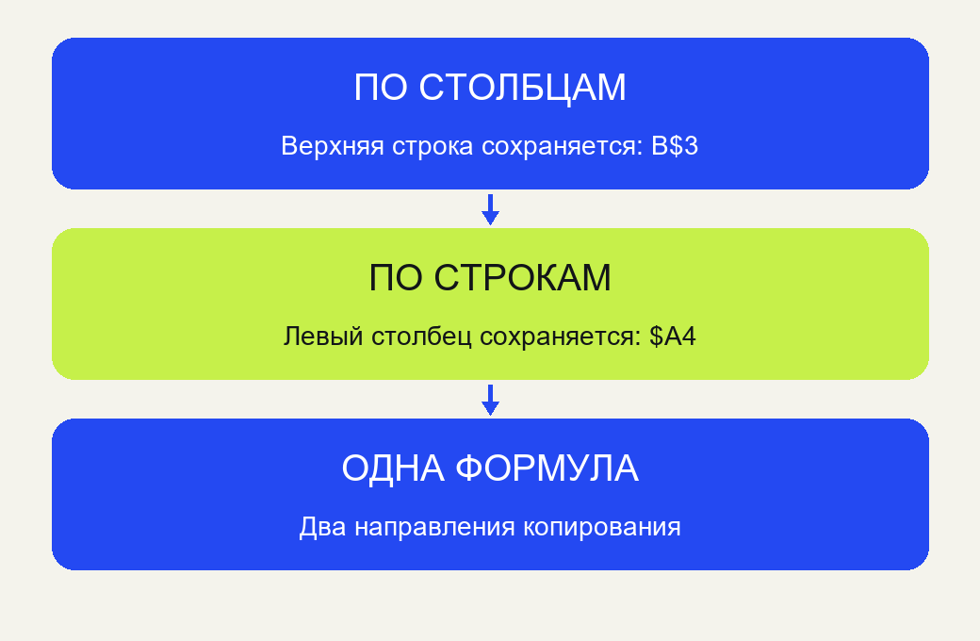
Смешанные ссылки
Одна часть следует сдвигу, другая сохраняется.
Для двух направлений сетки нужны разные запреты.
MediaSchool
10
Notes:
Информатика, 9 класс. Слайд 10.
Место в сценарии: 13–16 мин.
Вопрос: Для двух направлений сетки нужны разные запреты.
Памятка: Найди сдвиг от исходной ячейки к целевой: отдельно столбцы и строки. Для каждого адреса сдвигай только незакреплённые части. A1 — обе меняются; $A$1 — обе остаются; $A1 — столбец A остаётся; A$1 — строка 1 остаётся. Знак $ пишется перед закреплённой частью. Он не блокирует изменение числа. Копирование ячейки с формулой изменяет относительные адреса; перенос вырезанием — другое действие и здесь не используется. После копирования открой строку формул, проверь адреса и пересчёт на новых данных. Ввод знаков $ вручную достаточен; клавиша F4 зависит от редактора/клавиатуры и обязательной не является. Модель: Другой пример: C3 содержит =$B3+C$2. При копировании в D5 сдвиг+1 столбец/+2 строки. Получится =$B5+D$2: столбец B первой ссылки и строка 2 второй закреплены. До звонка готовый редактор, заготовка, своя папка и проверенные команды копирования/вставки. При 15 ПК роли A/B, по 8 минут собственных действий; партнёр считает и пишет прогноз. При 30 ПК параллельно. Готовый файл учителя не заменяет личное копирование/сохранение. Меню и региональный ввод учитель проверяет заранее; установки и внешние аккаунты в уроке не нужны. Иллюстрация концептуальная. Точные входные данные заданы текстом и редактируемыми таблицами/схемами.
[Sources]
https://edsoo.ru/wp-content/uploads/2025/07/2025_ooo_frp_informatika-7-9_baza.pdf
https://support.microsoft.com/en-us/excel/move-or-copy-a-formula-in-excel
https://support.microsoft.com/en-us/excel/switch-between-relative-absolute-and-mixed-references
https://edsoo.ru/wp-content/uploads/2026/08/informatika.pdf
Изображение: оригинальная математическая схема MediaSchool, построенная программно по явно заданным данным. Не ImageGen. Пятнадцать оригинальных научных таблиц/схем и пять сохранённых иллюстраций «Сигнал». Слайд15 содержит подлинный печатный фрагмент пустой заготовки Excel,не полный интерфейс. Результаты разбора ожидаемые,не наблюдения ученика. Формулы и адреса также даны редактируемым текстом/нативными таблицами.
[/Sources]

Slide 11
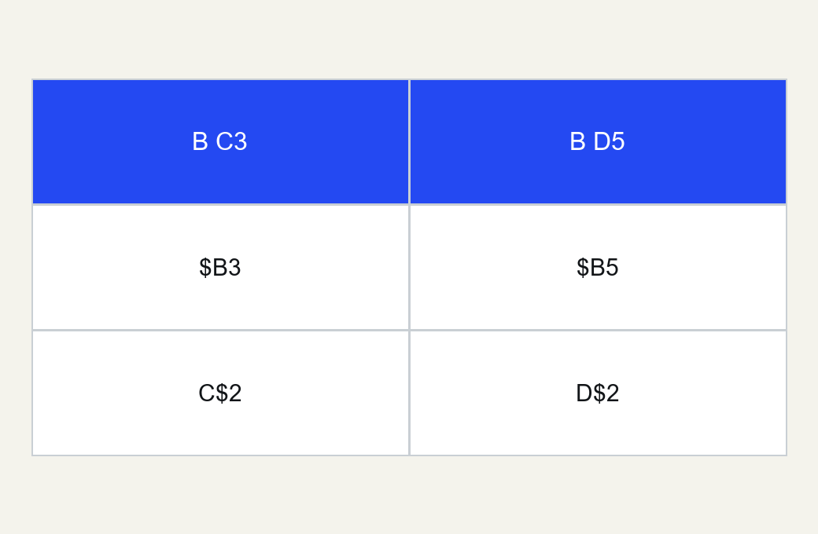
Другой смешанный пример
C3 → D5; в C3 =$B3+C$2.
Было | Стало
$B3 | $B5
C$2 | D$2
В D5 =$B5+D$2.
MediaSchool
11
Notes:
Информатика, 9 класс. Слайд 11.
Место в сценарии: 13–16 мин.
Вопрос: В D5 =$B5+D$2.
Памятка: Найди сдвиг от исходной ячейки к целевой: отдельно столбцы и строки. Для каждого адреса сдвигай только незакреплённые части. A1 — обе меняются; $A$1 — обе остаются; $A1 — столбец A остаётся; A$1 — строка 1 остаётся. Знак $ пишется перед закреплённой частью. Он не блокирует изменение числа. Копирование ячейки с формулой изменяет относительные адреса; перенос вырезанием — другое действие и здесь не используется. После копирования открой строку формул, проверь адреса и пересчёт на новых данных. Ввод знаков $ вручную достаточен; клавиша F4 зависит от редактора/клавиатуры и обязательной не является. Модель: Другой пример: C3 содержит =$B3+C$2. При копировании в D5 сдвиг+1 столбец/+2 строки. Получится =$B5+D$2: столбец B первой ссылки и строка 2 второй закреплены. До звонка готовый редактор, заготовка, своя папка и проверенные команды копирования/вставки. При 15 ПК роли A/B, по 8 минут собственных действий; партнёр считает и пишет прогноз. При 30 ПК параллельно. Готовый файл учителя не заменяет личное копирование/сохранение. Меню и региональный ввод учитель проверяет заранее; установки и внешние аккаунты в уроке не нужны. Иллюстрация концептуальная. Точные входные данные заданы текстом и редактируемыми таблицами/схемами.
[Sources]
https://edsoo.ru/wp-content/uploads/2025/07/2025_ooo_frp_informatika-7-9_baza.pdf
https://support.microsoft.com/en-us/excel/move-or-copy-a-formula-in-excel
https://support.microsoft.com/en-us/excel/switch-between-relative-absolute-and-mixed-references
https://edsoo.ru/wp-content/uploads/2026/08/informatika.pdf
Изображение: оригинальная математическая схема MediaSchool, построенная программно по явно заданным данным. Не ImageGen. Пятнадцать оригинальных научных таблиц/схем и пять сохранённых иллюстраций «Сигнал». Слайд15 содержит подлинный печатный фрагмент пустой заготовки Excel,не полный интерфейс. Результаты разбора ожидаемые,не наблюдения ученика. Формулы и адреса также даны редактируемым текстом/нативными таблицами.
[/Sources]

Slide 12

A2: две разные фиксации
B2 → D5; в B2 =$A2+B$1.
Формула назначения; что закреплено?
MediaSchool
12
Notes:
Информатика, 9 класс. Слайд 12.
Место в сценарии: 13–16 мин.
Вопрос: Формула назначения; что закреплено?
Полное условие A2: В B2 записано =$A2+B$1. Копируют B2 в D5. Запиши формулу D5 и укажи, что закреплено в каждой из двух ссылок. Ключ: В D5 =$A5+D$1. В $A2 закреплён столбец A, в B$1 строка 1. Критерий: Формула и смысл обеих фиксаций; конкретных чисел для суммы не задано. Помощь: Назначение на два столбца вправо и три строки вниз. Каждая ссылка имеет одну закреплённую часть. До звонка готовый редактор, заготовка, своя папка и проверенные команды копирования/вставки. При 15 ПК роли A/B, по 8 минут собственных действий; партнёр считает и пишет прогноз. При 30 ПК параллельно. Готовый файл учителя не заменяет личное копирование/сохранение. Меню и региональный ввод учитель проверяет заранее; установки и внешние аккаунты в уроке не нужны. Иллюстрация концептуальная. Точные входные данные заданы текстом и редактируемыми таблицами/схемами.
[Sources]
https://edsoo.ru/wp-content/uploads/2025/07/2025_ooo_frp_informatika-7-9_baza.pdf
https://support.microsoft.com/en-us/excel/move-or-copy-a-formula-in-excel
https://support.microsoft.com/en-us/excel/switch-between-relative-absolute-and-mixed-references
https://edsoo.ru/wp-content/uploads/2026/08/informatika.pdf
Изображение: оригинальная математическая схема MediaSchool, построенная программно по явно заданным данным. Не ImageGen. Пятнадцать оригинальных научных таблиц/схем и пять сохранённых иллюстраций «Сигнал». Слайд15 содержит подлинный печатный фрагмент пустой заготовки Excel,не полный интерфейс. Результаты разбора ожидаемые,не наблюдения ученика. Формулы и адреса также даны редактируемым текстом/нативными таблицами.
[/Sources]

Slide 13
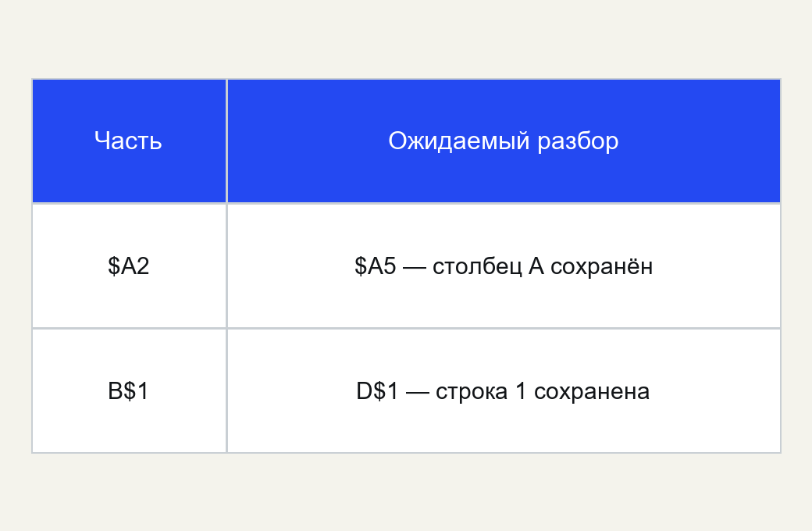
Проверка A2
В D5 =$A5+D$1.
Столбец A и строка 1 сохранены.
MediaSchool
13
Notes:
Информатика, 9 класс. Слайд 13.
Место в сценарии: 13–16 мин.
Вопрос: Столбец A и строка 1 сохранены.
Полное условие A2: В B2 записано =$A2+B$1. Копируют B2 в D5. Запиши формулу D5 и укажи, что закреплено в каждой из двух ссылок. Ключ: В D5 =$A5+D$1. В $A2 закреплён столбец A, в B$1 строка 1. Критерий: Формула и смысл обеих фиксаций; конкретных чисел для суммы не задано. Помощь: Назначение на два столбца вправо и три строки вниз. Каждая ссылка имеет одну закреплённую часть. До звонка готовый редактор, заготовка, своя папка и проверенные команды копирования/вставки. При 15 ПК роли A/B, по 8 минут собственных действий; партнёр считает и пишет прогноз. При 30 ПК параллельно. Готовый файл учителя не заменяет личное копирование/сохранение. Меню и региональный ввод учитель проверяет заранее; установки и внешние аккаунты в уроке не нужны. Иллюстрация концептуальная. Точные входные данные заданы текстом и редактируемыми таблицами/схемами.
[Sources]
https://edsoo.ru/wp-content/uploads/2025/07/2025_ooo_frp_informatika-7-9_baza.pdf
https://support.microsoft.com/en-us/excel/move-or-copy-a-formula-in-excel
https://support.microsoft.com/en-us/excel/switch-between-relative-absolute-and-mixed-references
https://edsoo.ru/wp-content/uploads/2026/08/informatika.pdf
Изображение: оригинальная математическая схема MediaSchool, построенная программно по явно заданным данным. Не ImageGen. Пятнадцать оригинальных научных таблиц/схем и пять сохранённых иллюстраций «Сигнал». Слайд15 содержит подлинный печатный фрагмент пустой заготовки Excel,не полный интерфейс. Результаты разбора ожидаемые,не наблюдения ученика. Формулы и адреса также даны редактируемым текстом/нативными таблицами.
[/Sources]

Slide 14
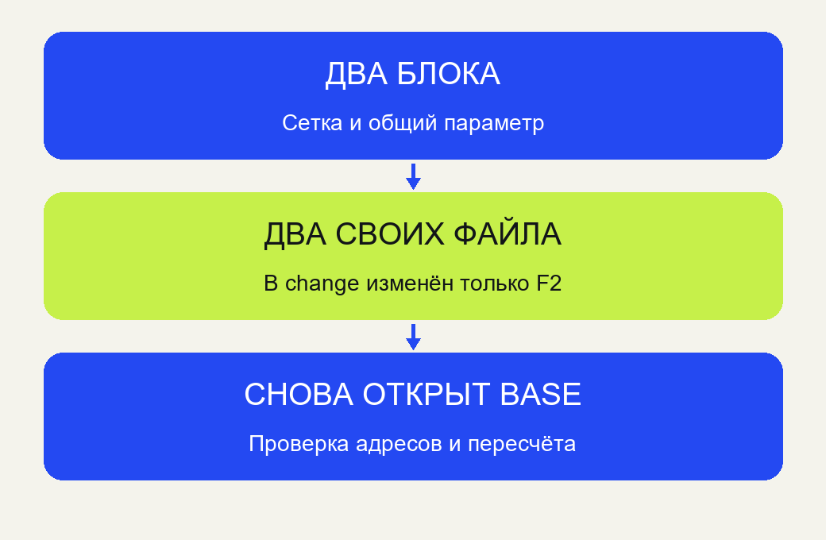
Своя книга: 18 минут
Копирование → проверка → новый параметр → свой base.
Два личных файла, три строки журнала.
MediaSchool
14
Notes:
Информатика, 9 класс. Слайд 14.
Место в сценарии: 16–34 мин.
Вопрос: Два личных файла, три строки журнала.
Памятка: Найди сдвиг от исходной ячейки к целевой: отдельно столбцы и строки. Для каждого адреса сдвигай только незакреплённые части. A1 — обе меняются; $A$1 — обе остаются; $A1 — столбец A остаётся; A$1 — строка 1 остаётся. Знак $ пишется перед закреплённой частью. Он не блокирует изменение числа. Копирование ячейки с формулой изменяет относительные адреса; перенос вырезанием — другое действие и здесь не используется. После копирования открой строку формул, проверь адреса и пересчёт на новых данных. Ввод знаков $ вручную достаточен; клавиша F4 зависит от редактора/клавиатуры и обязательной не является. Модель: Сначала запиши прогноз C5 и C10. Копируй именно ячейки с формулами и проверяй результат в строке формул. Затем изменяй только F2 в отдельной копии; заново открытый base должен хранить прежний параметр. До звонка готовый редактор, заготовка, своя папка и проверенные команды копирования/вставки. При 15 ПК роли A/B, по 8 минут собственных действий; партнёр считает и пишет прогноз. При 30 ПК параллельно. Готовый файл учителя не заменяет личное копирование/сохранение. Меню и региональный ввод учитель проверяет заранее; установки и внешние аккаунты в уроке не нужны. Иллюстрация концептуальная. Точные входные данные заданы текстом и редактируемыми таблицами/схемами.
[Sources]
https://edsoo.ru/wp-content/uploads/2025/07/2025_ooo_frp_informatika-7-9_baza.pdf
https://support.microsoft.com/en-us/excel/move-or-copy-a-formula-in-excel
https://support.microsoft.com/en-us/excel/switch-between-relative-absolute-and-mixed-references
https://edsoo.ru/wp-content/uploads/2026/08/informatika.pdf
Изображение: оригинальная математическая схема MediaSchool, построенная программно по явно заданным данным. Не ImageGen. Пятнадцать оригинальных научных таблиц/схем и пять сохранённых иллюстраций «Сигнал». Слайд15 содержит подлинный печатный фрагмент пустой заготовки Excel,не полный интерфейс. Результаты разбора ожидаемые,не наблюдения ученика. Формулы и адреса также даны редактируемым текстом/нативными таблицами.
[/Sources]

Slide 15
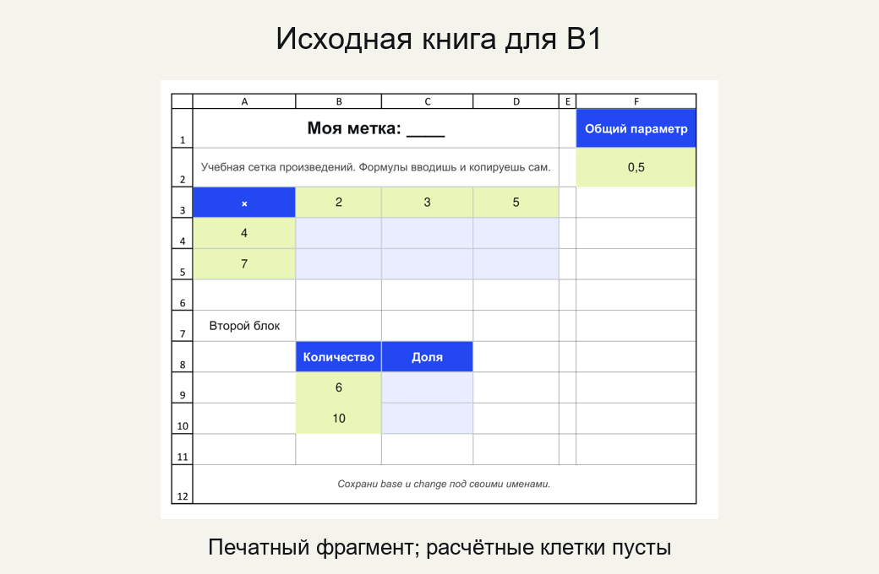
B1: сначала предскажи
Верх: сетка B4:D5. Низ: параметр F2.
Введи две начальные формулы и копируй ячейки.
MediaSchool
15
Notes:
Информатика, 9 класс. Слайд 15.
Место в сценарии: 16–34 мин.
Вопрос: Введи две начальные формулы и копируй ячейки.
Полное условие B1: Открой чистую 024-reference-starter.xlsx, лист «Практика». Добавь в A1 свою метку A либо B без имени. В верхнем блоке B3=2, C3=3, D3=5; A4=4, A5=7, область B4:D5 пустая. До копирования предскажи формулу C5 и её результат. Введи B4: =$A4*B$3. Скопируй именно ячейку с формулой из B4 в C4:D4, затем весь B4:D4 в B5:D5 (копирование/вставка или заранее проверенное заполнение; не переписывай один и тот же текст формулы). Проверь C5 по строке формул и ручному умножению. В нижнем блоке B9=6, B10=10, F2=0,5; C9:C10 пустые. Предскажи C10, введи C9: =B9*$F$2 и скопируй C9 в C10. Сверь обе формулы и значения. Сохрани свой 024-A-base.xlsx (либо B-base). Через «Сохранить как» создай отдельный 024-A-change.xlsx, измени только F2 на 1,5, пересчитай и запиши C9, C10, C5. Сохрани change перед закрытием. Заново открой собственный base, проверь F2, формулы C5/C10 и их значения. Запиши три строки журнала и два своих имени файлов. Партнёр пока прогнозирует и записывает; при смене роли — чистая заготовка и другие имена. Ключ: Верх: B4=$A4*B$3, C4=$A4*C$3, D4=$A4*D$3; B5=$A5*B$3, C5=$A5*C$3, D5=$A5*D$3; значения 8,12,20 /14,21,35. Низ: C9=B9*$F$2 → 3, C10=B10*$F$2 → 5. Change при F2=1,5: C9=9, C10=15, C5=21. Заново base: F2=0,5, C10=5, C5=21; формулы сохранены. У каждого два своих файла и три личных строки. Критерий: Собственная метка, реальное копирование и проверка формул обоих блоков, два разных файла, пересчёт change и повторное открытие своего base. Готовая книга учителя или запись одних ожидаемых чисел не заменяет цифровые действия. Помощь: Сначала прогноз, затем копирование ячейки/диапазона. Вверху $A сохраняет левый столбец, $3 верхнюю строку. Внизу $F$2 сохраняет адрес параметра, но значение F2 можно менять. До звонка готовый редактор, заготовка, своя папка и проверенные команды копирования/вставки. При 15 ПК роли A/B, по 8 минут собственных действий; партнёр считает и пишет прогноз. При 30 ПК параллельно. Готовый файл учителя не заменяет личное копирование/сохранение. Меню и региональный ввод учитель проверяет заранее; установки и внешние аккаунты в уроке не нужны. Изображение — подлинный печатный фрагмент исходной книги, не полный интерфейс приложения. Собственные действия и наблюдения ученик выполняет отдельно.
[Sources]
https://edsoo.ru/wp-content/uploads/2025/07/2025_ooo_frp_informatika-7-9_baza.pdf
https://support.microsoft.com/en-us/excel/move-or-copy-a-formula-in-excel
https://support.microsoft.com/en-us/excel/switch-between-relative-absolute-and-mixed-references
https://edsoo.ru/wp-content/uploads/2026/08/informatika.pdf
Изображение: оригинальная математическая схема MediaSchool, построенная программно по явно заданным данным. Не ImageGen. Пятнадцать оригинальных научных таблиц/схем и пять сохранённых иллюстраций «Сигнал». Слайд15 содержит подлинный печатный фрагмент пустой заготовки Excel,не полный интерфейс. Результаты разбора ожидаемые,не наблюдения ученика. Формулы и адреса также даны редактируемым текстом/нативными таблицами.
[/Sources]

Slide 16
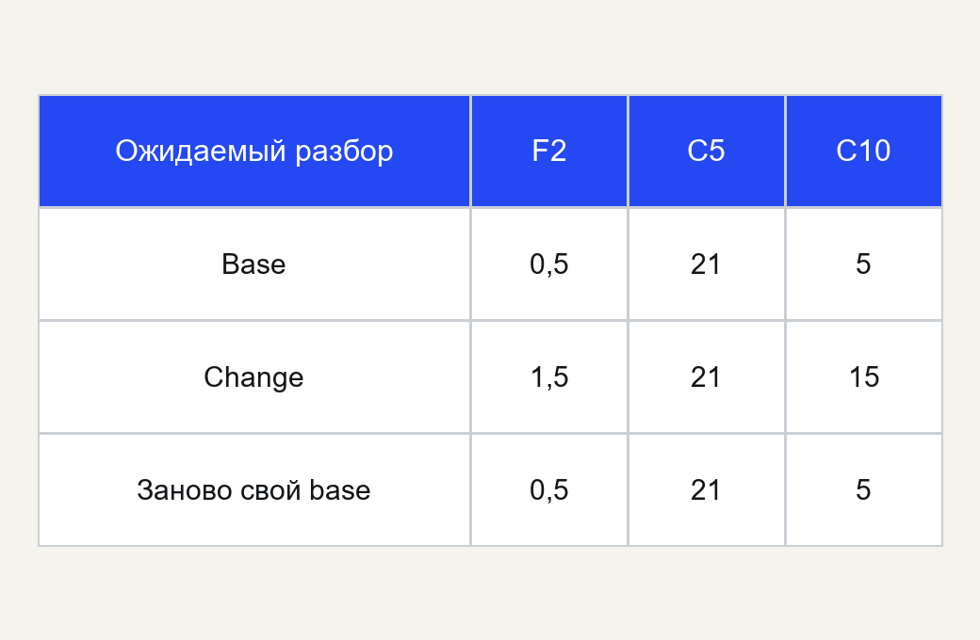
Разбор B1
C5: 21 во всех трёх стадиях.
C10: base — 5 → change — 15 → снова base — 5.
MediaSchool
16
Notes:
Информатика, 9 класс. Слайд 16.
Место в сценарии: 16–34 мин.
Вопрос: C10: base — 5 → change — 15 → снова base — 5.
Полное условие B1: Открой чистую 024-reference-starter.xlsx, лист «Практика». Добавь в A1 свою метку A либо B без имени. В верхнем блоке B3=2, C3=3, D3=5; A4=4, A5=7, область B4:D5 пустая. До копирования предскажи формулу C5 и её результат. Введи B4: =$A4*B$3. Скопируй именно ячейку с формулой из B4 в C4:D4, затем весь B4:D4 в B5:D5 (копирование/вставка или заранее проверенное заполнение; не переписывай один и тот же текст формулы). Проверь C5 по строке формул и ручному умножению. В нижнем блоке B9=6, B10=10, F2=0,5; C9:C10 пустые. Предскажи C10, введи C9: =B9*$F$2 и скопируй C9 в C10. Сверь обе формулы и значения. Сохрани свой 024-A-base.xlsx (либо B-base). Через «Сохранить как» создай отдельный 024-A-change.xlsx, измени только F2 на 1,5, пересчитай и запиши C9, C10, C5. Сохрани change перед закрытием. Заново открой собственный base, проверь F2, формулы C5/C10 и их значения. Запиши три строки журнала и два своих имени файлов. Партнёр пока прогнозирует и записывает; при смене роли — чистая заготовка и другие имена. Ключ: Верх: B4=$A4*B$3, C4=$A4*C$3, D4=$A4*D$3; B5=$A5*B$3, C5=$A5*C$3, D5=$A5*D$3; значения 8,12,20 /14,21,35. Низ: C9=B9*$F$2 → 3, C10=B10*$F$2 → 5. Change при F2=1,5: C9=9, C10=15, C5=21. Заново base: F2=0,5, C10=5, C5=21; формулы сохранены. У каждого два своих файла и три личных строки. Критерий: Собственная метка, реальное копирование и проверка формул обоих блоков, два разных файла, пересчёт change и повторное открытие своего base. Готовая книга учителя или запись одних ожидаемых чисел не заменяет цифровые действия. Помощь: Сначала прогноз, затем копирование ячейки/диапазона. Вверху $A сохраняет левый столбец, $3 верхнюю строку. Внизу $F$2 сохраняет адрес параметра, но значение F2 можно менять. До звонка готовый редактор, заготовка, своя папка и проверенные команды копирования/вставки. При 15 ПК роли A/B, по 8 минут собственных действий; партнёр считает и пишет прогноз. При 30 ПК параллельно. Готовый файл учителя не заменяет личное копирование/сохранение. Меню и региональный ввод учитель проверяет заранее; установки и внешние аккаунты в уроке не нужны. Иллюстрация концептуальная. Точные входные данные заданы текстом и редактируемыми таблицами/схемами.
[Sources]
https://edsoo.ru/wp-content/uploads/2025/07/2025_ooo_frp_informatika-7-9_baza.pdf
https://support.microsoft.com/en-us/excel/move-or-copy-a-formula-in-excel
https://support.microsoft.com/en-us/excel/switch-between-relative-absolute-and-mixed-references
https://edsoo.ru/wp-content/uploads/2026/08/informatika.pdf
Изображение: оригинальная математическая схема MediaSchool, построенная программно по явно заданным данным. Не ImageGen. Пятнадцать оригинальных научных таблиц/схем и пять сохранённых иллюстраций «Сигнал». Слайд15 содержит подлинный печатный фрагмент пустой заготовки Excel,не полный интерфейс. Результаты разбора ожидаемые,не наблюдения ученика. Формулы и адреса также даны редактируемым текстом/нативными таблицами.
[/Sources]

Slide 17

Проверь утверждение ИИ
Вымышленный ответ для проверки
«$F$1 замораживает число».
B2=8, F1=0,5 → 1,5; формула =B2*$F$1.
MediaSchool
17
Notes:
Информатика, 9 класс. Слайд 17.
Место в сценарии: 34–37 мин.
Вопрос: B2=8, F1=0,5 → 1,5; формула =B2*$F$1.
Полное условие AI1: Вымышленный совет ИИ: «Если в формуле =B2*$F$1 стоит $F$1, число в F1 заморожено. После изменения F1 результат не изменится». B2=8, F1=0,5. Изменяют только F1 на 1,5. Проверь оба результата и исправь правило. Ключ: Сначала 4, после 12. $F$1 закрепляет адрес при копировании, а не значение; та же формула пересчитывается по новому F1. Критерий: Оба результата 4/12 и точное исправление роли $; фразы «ИИ ошибается» недостаточно. Помощь: Дважды подставь текущее число из одного адреса. Копирование и редактирование данных — разные действия. До звонка готовый редактор, заготовка, своя папка и проверенные команды копирования/вставки. При 15 ПК роли A/B, по 8 минут собственных действий; партнёр считает и пишет прогноз. При 30 ПК параллельно. Готовый файл учителя не заменяет личное копирование/сохранение. Меню и региональный ввод учитель проверяет заранее; установки и внешние аккаунты в уроке не нужны. Иллюстрация концептуальная. Точные входные данные заданы текстом и редактируемыми таблицами/схемами.
[Sources]
https://edsoo.ru/wp-content/uploads/2025/07/2025_ooo_frp_informatika-7-9_baza.pdf
https://support.microsoft.com/en-us/excel/move-or-copy-a-formula-in-excel
https://support.microsoft.com/en-us/excel/switch-between-relative-absolute-and-mixed-references
https://edsoo.ru/wp-content/uploads/2026/08/informatika.pdf
Изображение: ImageGen; концептуальная учебная иллюстрация, не документальный снимок. Точные математические примеры и таблицы набраны отдельно редактируемыми объектами.
[/Sources]

Slide 18

Адрес прежний, число новое
Результат 4 → 12.
Знак $ управляет копированием адреса.
MediaSchool
18
Notes:
Информатика, 9 класс. Слайд 18.
Место в сценарии: 34–37 мин.
Вопрос: Знак $ управляет копированием адреса.
Полное условие AI1: Вымышленный совет ИИ: «Если в формуле =B2*$F$1 стоит $F$1, число в F1 заморожено. После изменения F1 результат не изменится». B2=8, F1=0,5. Изменяют только F1 на 1,5. Проверь оба результата и исправь правило. Ключ: Сначала 4, после 12. $F$1 закрепляет адрес при копировании, а не значение; та же формула пересчитывается по новому F1. Критерий: Оба результата 4/12 и точное исправление роли $; фразы «ИИ ошибается» недостаточно. Помощь: Дважды подставь текущее число из одного адреса. Копирование и редактирование данных — разные действия. До звонка готовый редактор, заготовка, своя папка и проверенные команды копирования/вставки. При 15 ПК роли A/B, по 8 минут собственных действий; партнёр считает и пишет прогноз. При 30 ПК параллельно. Готовый файл учителя не заменяет личное копирование/сохранение. Меню и региональный ввод учитель проверяет заранее; установки и внешние аккаунты в уроке не нужны. Иллюстрация концептуальная. Точные входные данные заданы текстом и редактируемыми таблицами/схемами.
[Sources]
https://edsoo.ru/wp-content/uploads/2025/07/2025_ooo_frp_informatika-7-9_baza.pdf
https://support.microsoft.com/en-us/excel/move-or-copy-a-formula-in-excel
https://support.microsoft.com/en-us/excel/switch-between-relative-absolute-and-mixed-references
https://edsoo.ru/wp-content/uploads/2026/08/informatika.pdf
Изображение: ImageGen; концептуальная учебная иллюстрация, не документальный снимок. Точные математические примеры и таблицы набраны отдельно редактируемыми объектами.
[/Sources]

Slide 19

Четыре минуты лично
E1: относительная; E2: абсолютная; E3: смешанные.
Памятка разрешена, разбор после сбора.
MediaSchool
19
Notes:
Информатика, 9 класс. Слайд 19.
Место в сценарии: 39–43 мин.
Вопрос: Памятка разрешена, разбор после сбора.
Четыре полные минуты индивидуально. Условия заранее на бумаге, проекцию выключить. Памятка и разобранные модели разрешены. Учитель не даёт общих или адресных учебных подсказок. Сбор после четырёх минут. Ключи ТОЛЬКО ПОСЛЕ СБОРА: E1: В B5 =A5. Критерий: 2 балла за =A5; можно 1 за верно найденный сдвиг+2 строки при ошибке адреса. Дополнительное объяснение не запрошено. E2: В D3 =C3*$F$1; общий параметр F1. Критерий: 2 балла: 1 за формулу,1 за адрес F1. Не требовать значение параметра, его не дали. E3: В C4 =$A4*C$1; сохранены столбец A первой ссылки и строка 1 второй. Критерий: 2 балла: 1 за формулу,1 за обе сохранённые части. Ответ с эквивалентной записью умножения принимается. До звонка готовый редактор, заготовка, своя папка и проверенные команды копирования/вставки. При 15 ПК роли A/B, по 8 минут собственных действий; партнёр считает и пишет прогноз. При 30 ПК параллельно. Готовый файл учителя не заменяет личное копирование/сохранение. Меню и региональный ввод учитель проверяет заранее; установки и внешние аккаунты в уроке не нужны. Иллюстрация концептуальная. Точные входные данные заданы текстом и редактируемыми таблицами/схемами.
[Sources]
https://edsoo.ru/wp-content/uploads/2025/07/2025_ooo_frp_informatika-7-9_baza.pdf
https://support.microsoft.com/en-us/excel/move-or-copy-a-formula-in-excel
https://support.microsoft.com/en-us/excel/switch-between-relative-absolute-and-mixed-references
https://edsoo.ru/wp-content/uploads/2026/08/informatika.pdf
Изображение: ImageGen; концептуальная учебная иллюстрация, не документальный снимок. Точные математические примеры и таблицы набраны отдельно редактируемыми объектами.
[/Sources]

Slide 20
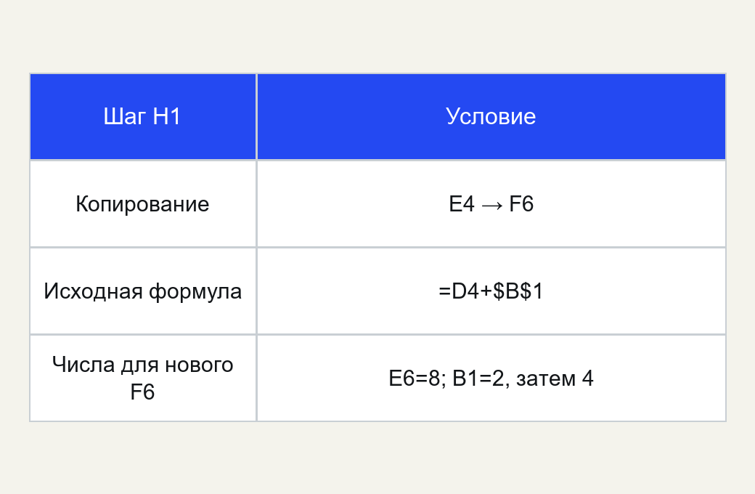
Следующий шаг
H1: копия формулы и два значения параметра.
5–7 минут с памяткой, домашний ПК не нужен.
MediaSchool
20
Notes:
Информатика, 9 класс. Слайд 20.
Место в сценарии: 43–45 мин.
Вопрос: 5–7 минут с памяткой, домашний ПК не нужен.
Полное условие H1: В E4 формула =D4+$B$1. Копируют E4 в F6. Запиши формулу F6. Для нового расчёта E6=8, B1=2; затем меняют только B1 на 4. Найди оба результата F6 и объясни, почему знак $ не запретил пересчёт. Ключ: В F6 =E6+$B$1; сначала 10, после 12. $ закрепляет адрес B1 при копировании, не число в нём. Критерий: Формула,10/12 и точное объяснение адреса; 5–7 минут с памяткой, домашний компьютер не требуется. Помощь: Сдвиг на один столбец вправо и две строки вниз. После копирования используй заданные новые входы. До звонка готовый редактор, заготовка, своя папка и проверенные команды копирования/вставки. При 15 ПК роли A/B, по 8 минут собственных действий; партнёр считает и пишет прогноз. При 30 ПК параллельно. Готовый файл учителя не заменяет личное копирование/сохранение. Меню и региональный ввод учитель проверяет заранее; установки и внешние аккаунты в уроке не нужны. Иллюстрация концептуальная. Точные входные данные заданы текстом и редактируемыми таблицами/схемами.
[Sources]
https://edsoo.ru/wp-content/uploads/2025/07/2025_ooo_frp_informatika-7-9_baza.pdf
https://support.microsoft.com/en-us/excel/move-or-copy-a-formula-in-excel
https://support.microsoft.com/en-us/excel/switch-between-relative-absolute-and-mixed-references
https://edsoo.ru/wp-content/uploads/2026/08/informatika.pdf
Изображение: оригинальная математическая схема MediaSchool, построенная программно по явно заданным данным. Не ImageGen. Пятнадцать оригинальных научных таблиц/схем и пять сохранённых иллюстраций «Сигнал». Слайд15 содержит подлинный печатный фрагмент пустой заготовки Excel,не полный интерфейс. Результаты разбора ожидаемые,не наблюдения ученика. Формулы и адреса также даны редактируемым текстом/нативными таблицами.
[/Sources]

